Slide 1
Řízení projektů 2
PERT
Ing. Radomír Perzina, Ph.D.

Slide 2
Další metody řízení projektů
PERT (Program Evaluation and Review Technique - pravděpodobnostní rozšíření metody CPM.
GERT (Graphical Evaluation and Review Technique), která umožňuje využívat sítě, kde činnosti vystupující z uzlů mohou začít ještě před ukončením všech činností do uzlu vstupujících.

Slide 3
PERT
PERT (Program Evaluation and Review Technique).
Navržena v roce 1958 W. Fazarem, J. Roseboomem, C. Clarkem a D. Malcolmem jako pravděpodobnostní rozšíření metody CPM.
Byla využita jako nástroj pro plánování a řízení projektu vývoje řízených střel pro atomové ponorky Polaris amerického námořnictva. Udává se, že použití metody PERT umožnilo zkrátit dobu realizace celého projektu o 18 měsíců.

Slide 4
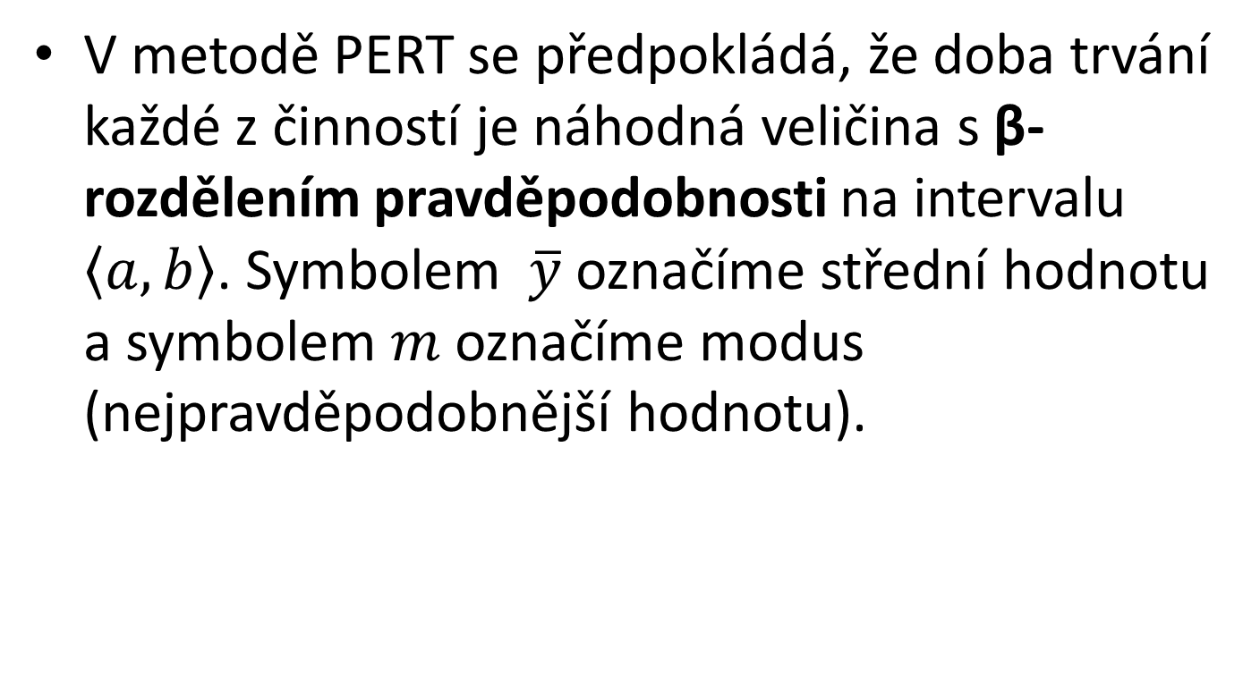
Náhodnost v metodě PERT
V metodě PERT se předpokládá, že doba trvání každé z činností je náhodná veličina s β-rozdělením pravděpodobnosti na intervalu $\left\langle a,b\right\rangle$. Symbolem $\overline{y}$označíme střední hodnotu a symbolem $m$ označíme modus (nejpravděpodobnější hodnotu).

Slide 5
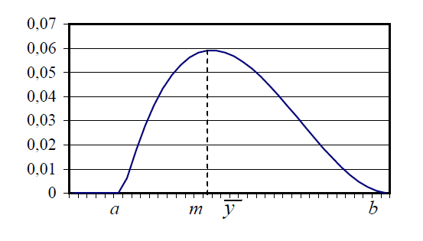
Graf funkce hustoty pravděpodobnosti β-rozdělení pravděpodobnosti

Slide 6
Předpoklady výpočtu PERT
Pro výpočet metodou PERT jsou pro každou činnost důležité zjistit tyto tři údaje:
a …optimistický odhad (nejkratší doba trvání činnosti)
b ...pesimistický odhad (nejdelší doba trvání činnosti)
m ...modální odhad (nejpravděpodobnější doba trvání činnosti)

Slide 7
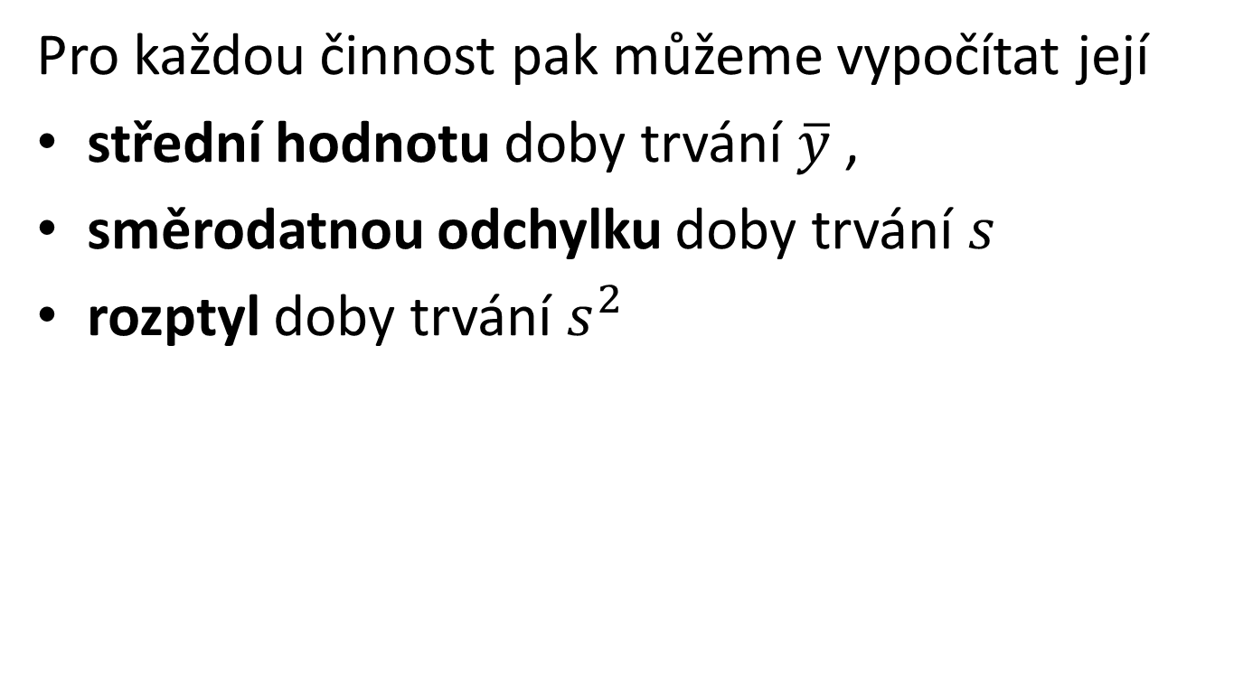
Výpočet metodou PERT
Pro každou činnost pak můžeme vypočítat její
střední hodnotu doby trvání $\overline{y}$,
směrodatnou odchylku doby trvání $s$
rozptyl doby trvání $s^{2}$

Slide 8

Střední hodnota doby trvání činnosti
Pro střední hodnotu ${\overline{y}}_{ij}$doby trvání činnosti (i,j), která má $β$-rozdělení na intervalu $\left\langle a_{ij},b_{ij}\right\rangle$ platí:

Slide 9

Směrodatná odchylka doby trvání činnosti
Směrodatná odchylka $s_{ij}$ doby trvání činnosti (i,j), která má $β$-rozdělení na intervalu $\left\langle a_{ij},b_{ij}\right\rangle$ platí:

Slide 10

Rozptyl doby trvání činnosti
Rozptyl $s_{ij}^{2}$ doby trvání činnosti (i,j), která má $β$-rozdělení na intervalu $\left\langle a_{ij},b_{ij}\right\rangle$ platí:

Slide 11
Výpočet metodou PERT
Při výpočtu kritické cesty metodou PERT místo pevně daných hodnot délky trvání jednotlivých činností použijeme střední hodnoty dob trvání činnosti a dále postupujeme stejně jako u metody CPM.
Výsledkem výpočtu jsou jednotlivé hrany tvořící kritickou cestu, pomocí kterých určíme střední hodnotu doby trvání celého projektu, rozptyl doby trvání celého projektu a směrodatnou odchylku doby trvání celého projektu

Slide 12
Střední hodnota trvání projektu
Střední hodnota trvání projektu se vypočítá jako součet středních hodnot dob trvání kritických činností:

Slide 13
Rozptyl doby trvání projektu
Rozptyl doby trvání projektu se vypočítá jako součet rozptylů na kritických hranách:

Slide 14
Směrodatná odchylka doby trvání projektu
Směrodatná odchylka doby trvání projektu se vypočítá jako odmocnina ze součtu rozptylů na kritických hranách:

Slide 15
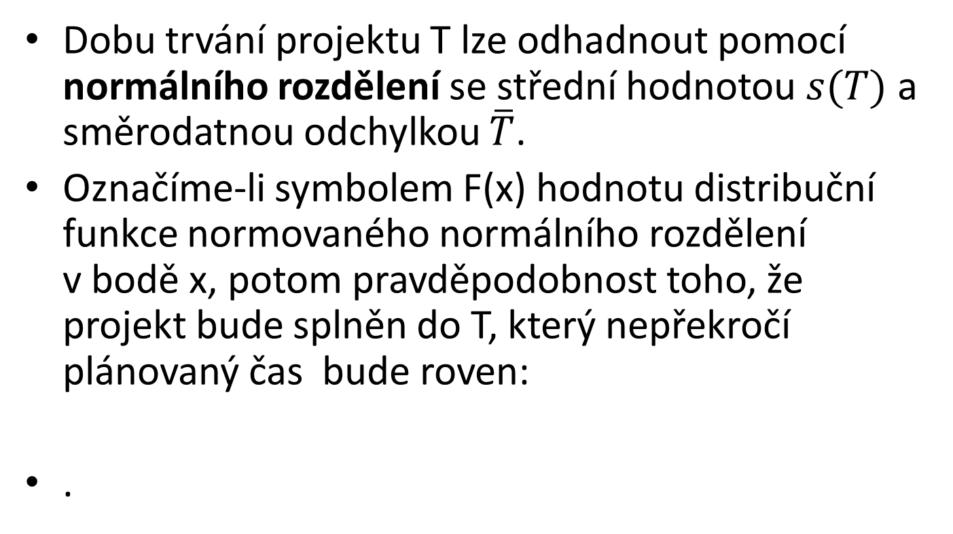
S jakou pravděpodobností bude projekt dokončen v plánovaném termínu?
Dobu trvání projektu T lze odhadnout pomocí normálního rozdělení se střední hodnotou $s(T)$ a směrodatnou odchylkou $\overline{T}$.
Označíme-li symbolem F(x) hodnotu distribuční funkce normovaného normálního rozdělení v bodě x, potom pravděpodobnost toho, že projekt bude splněn do T, který nepřekročí plánovaný čas bude roven:
.

Slide 16
Příklad
Je dán projekt, který má síťový graf daný v následujícím obrázku. Předpokládejte, že hrana E je fiktivní hrana. Optimistický, pesimistický a modální odhad trvání činnosti je daný v tabulce. Najděte kritickou cestu, odhadněte střední hodnotu doby trvání projektu, rozptyl a směrodatnou odchylku doby trvání projektu. Určete pravděpodobnost toho, že celý projekt bude realizován v čase, který nepřekročí plánovaný termín ukončení projektu, T_{p}=42 dní. S jakou pravděpodobností bude projekt ukončen za 35 dní?

Slide 17
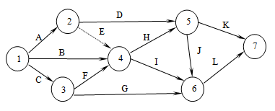
Příklad

Slide 18
Příklad
(i,j) | a _{i,j} | m _{i,j} | b _{i,j} | (i,j) | a _{i,j} | m _{i,j} | b _{i,j}
(1,2) | 3 | 5 | 7 | (3,6) | 3 | 4 | 11
(1,3) | 4 | 5 | 12 | (4,5) | 6 | 8 | 10
(1,4) | 8 | 9 | 16 | (4,6) | 6 | 7 | 8
(2,4) | 0 | 0 | 0 | (5,6) | 7 | 8 | 15
(2,5) | 5 | 6 | 7 | (5,7) | 6 | 7 | 8
(3,4) | 1 | 2 | 3 | (6,7) | 11 | 12 | 13

Slide 19
Řešení příkladu
(1,2) | 3 | 5 | 7 | 5 | 16/36 | 0 | 5 | 4 | 9 | 4
(1,3) | 4 | 5 | 12 | 6 | 64/36 | 0 | 6 | 2 | 8 | 2
(1,4) | 8 | 9 | 16 | 10 | 64/36 | 0 | 10 | 0 | 10 | 0
(2,4) | 0 | 0 | 0 | 1 | 0 | 5 | 6 | 9 | 10 | 4
(2,5) | 5 | 6 | 7 | 6 | 4/36 | 5 | 11 | 12 | 18 | 7
(3,4) | 1 | 2 | 3 | 2 | 4/36 | 6 | 8 | 8 | 10 | 2
(3,6) | 3 | 4 | 11 | 5 | 64/36 | 6 | 11 | 22 | 27 | 16
(4,5) | 6 | 8 | 10 | 8 | 16/36 | 10 | 18 | 10 | 18 | 0
(4,6) | 6 | 7 | 8 | 7 | 4/36 | 10 | 17 | 20 | 27 | 10
(5,6) | 7 | 8 | 15 | 9 | 64/36 | 18 | 27 | 18 | 27 | 0
(5,7) | 6 | 7 | 8 | 7 | 4/36 | 18 | 25 | 32 | 39 | 14
(6,7) | 11 | 12 | 13 | 12 | 4/36 | 27 | 39 | 27 | 39 | 0

Slide 20
Řešení příkladu
Kritickou cestu pro zadaný projekt tvoří hrany (1,4), (4,5), (5,6) a (6,7) a proto do výpočtu zahrnujeme jen hodnoty charakteristické pro tyto hrany:
  Střední hodnota trvání projektu:
  Rozptyl doby trvání celého projektu:
  Směrodatná odchylka doby trvání projektu:

Slide 21
Řešení příkladu
Nakonec máme zjistit, s jakou pravděpodobností bude projekt ukončen za dobu kratší než 42 dnů a s jakou pravděpodobností za dobu kratší než 35 dnů.
Po převodu na normované normální rozdělení (takzvané standardizaci) obdržíme hodnoty:

Slide 22
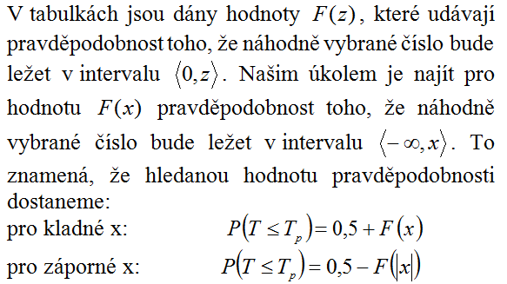
Řešení příkladu

Slide 23
Řešení příkladu
Odpovídající hodnoty pravděpodobnosti pro úkoly zadané v příkladu jsou:
Projekt bude dokončen do doby 42 dnů pravděpodobností 93% a do doby 35 dnů s pravděpodobností 2,4%.

Slide 24
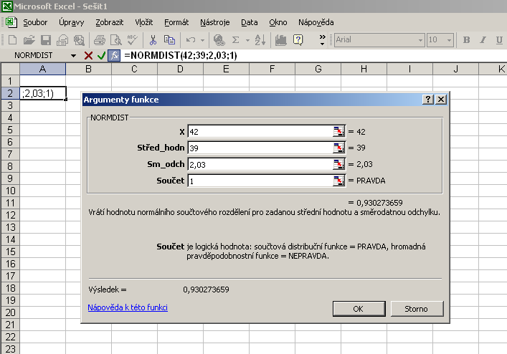
Řešení příkladu
Hledané pravděpodobnosti můžeme vypočítat také pomocí programu Microsoft Excel z programového balíčku Microsoft Office.
.

Slide 25
Metoda GERT
GERT (Graphical Evaluation and Review Technique).
Pro sítě, kde je možno vystupující činnosti začít už tehdy, když ještě nebyly všechny vstupující činnosti ukončeny.
GERT v 1966 navrhli A. B. Pritsker a G. W. Whitehouse.
Aplikace metody GERT se často objevují v řízení výzkumných projektů a strojírenské výroby.

Slide 26
Náklady v síťovém plánování
Náklady v síťovém plánování představují především finanční náklady na provedení jednotlivých činností.
S každou činností jsou spojeny dva druhy nákladů: náklady c na normální trvání dané činnosti a zvýšené náklady C na zkrácení dané činnosti na minimální možnou mez .
Z těchto údajů lze vypočítat důležitou konstantu nákladového spádu (nákladový koeficient) , který představuje přírůstek nákladů při zkrácení dané činnosti o 1 časovou jednotku:
.

Slide 27
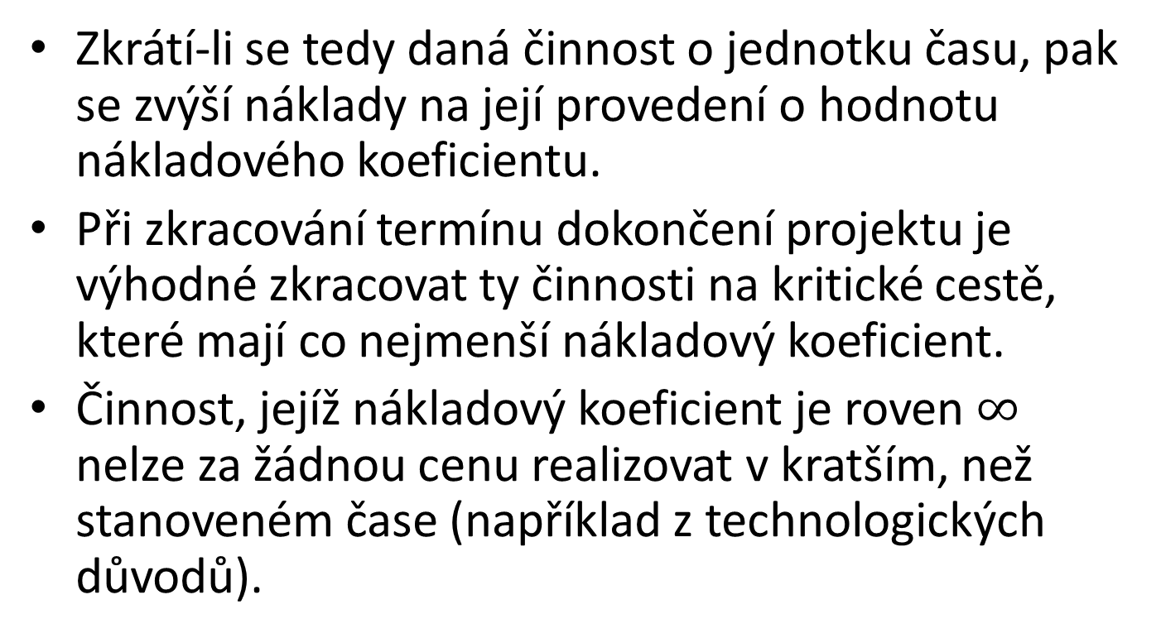
Zkracování termínu dokončení projektu
Zkrátí-li se tedy daná činnost o jednotku času, pak se zvýší náklady na její provedení o hodnotu nákladového koeficientu.
Při zkracování termínu dokončení projektu je výhodné zkracovat ty činnosti na kritické cestě, které mají co nejmenší nákladový koeficient.
Činnost, jejíž nákladový koeficient je roven $∞$ nelze za žádnou cenu realizovat v kratším, než stanoveném čase (například z technologických důvodů).

Slide 28
Analýza nákladů
Analýza nákladů začíná provedením CPM pro normální trvání činností a s normálními náklady.
Zkrácení projektu o jednotku času (například o 1 den) vyžaduje zkrácení některé činnosti na kritické cestě. Nejvýhodnější je zkrátit činnost s nejmenším nákladovým koeficientem.
Po zvolení činnosti po zkrácení pokračujeme opětovným provedením CPM pro nové trvání činností. Náklady na nové trvání projektu se zvýší o hodnotu odpovídající činnosti.
Tento postup lze opakovat až do zkrácení doby trvání projektu na požadovanou délku.

Slide 29
Zdroje v síťových modelech
Z plánovacího hlediska dělíme zdroje na dělitelné a nedělitelné.
  Dělitelné jsou ty, které je možné rozdělit mezi jednotlivé a současně probíhající činnosti, např. dělníci určité profese (zedníci), kterých je relativní dostatek a mohou pracovat samostatně, dále jsou to například materiály, energie a podobně.
  Nedělitelné zdroje se mohou současně využívat jen pro jednu činnost, například speciální stavební mechanizmy, nebo čety specialistů.

Slide 30
Typy problémů
Sumarizace potřeb zdrojů určuje potřeby jednotlivých zdrojů v čase. Výsledkem je takzvaný histogram – součtová čára, což je diagram potřeby zdrojů v čase. Jde o pasivní reprodukci stavu potřeby zdrojů bez regulačních zásahů.
Vyrovnání potřeb zdrojů patří mezi úlohy, při které se regulují potřeby jednotlivých zdrojů. Možnosti regulace spočívají především v existenci časových rezerv u nekritických činností. V případě, že sumarizaci zdrojů poskytuje histogram, který nevyhovuje například pro nerovnoměrné nároky na zdroje, nebo pro porušení daných omezujících podmínek, lze posouvat začátky činností tak, aby se zrovnoměrnilo rozdělení potřeb zdrojů v čase.
Optimalizace potřeb zdrojů je založena na požadavku respektovat omezující podmínky v čase. Přitom může nastat situace, že přípustné rozdělení zdrojů v rámci existujících rezerv vůbec neexistuje. Pak je třeba prodloužit trvání činností tak, aby se snížily potřeby zdrojů.

Slide 31
Příklad
Projekt zavedení nového druhu výrobků zahrnuje 12 činností. V následující tabulce jsou dány výsledné hodnoty CPM pro daný projekt. Předpokládejte, že každou činnost vykonává jeden člověk. Nakreslete součtovou čáru za podmínek, že každá z činností začne v nejdříve možném termínu. Kolik pracovníků bude za těchto podmínek potřeba?

Slide 32
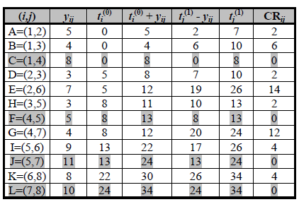
Příklad

Slide 33
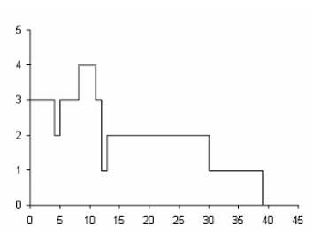
Řešení příkladu
Součtová čára je znázorněna na následujícím obrázku, ze kterého plyne, že pro realizaci projektu jsou potřební 4 pracovníci

Slide 34
Ďekuji za pozornost.

